Slide 1
Disperzni sustavi

Slide 2
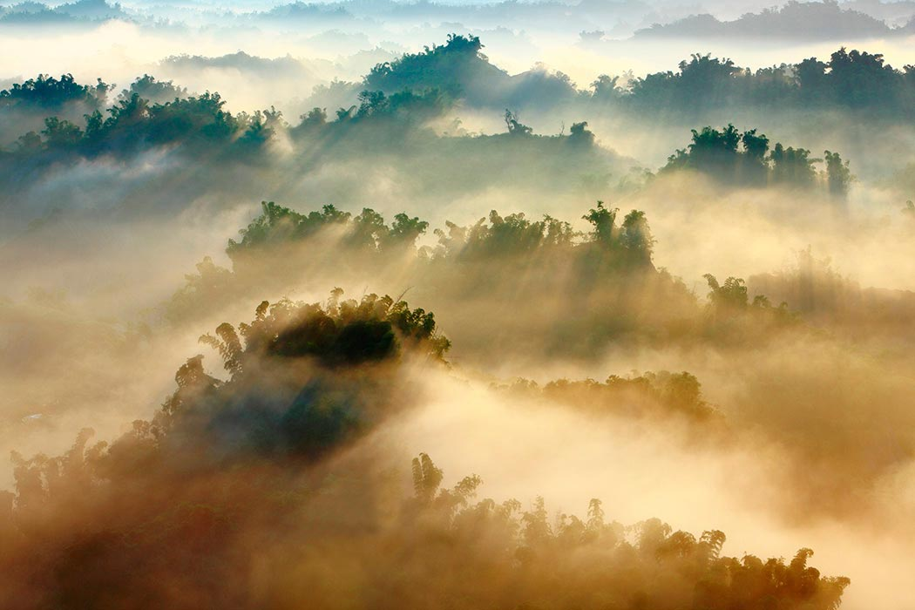
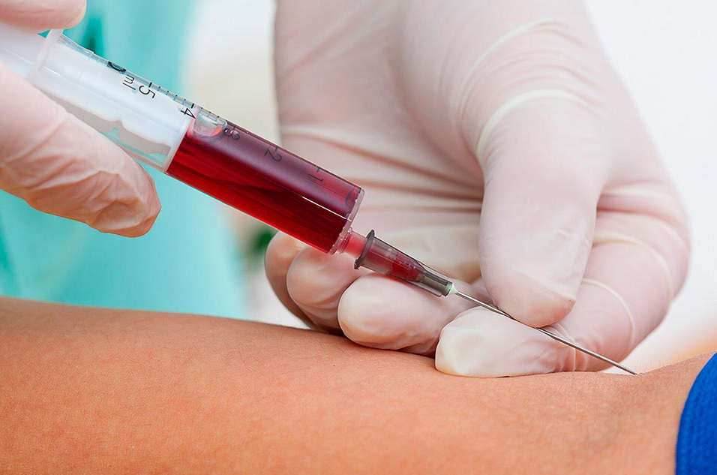
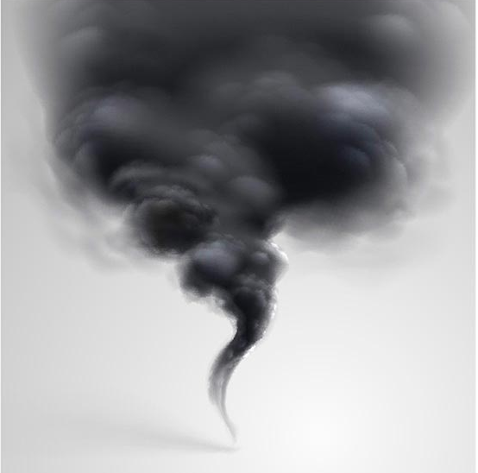
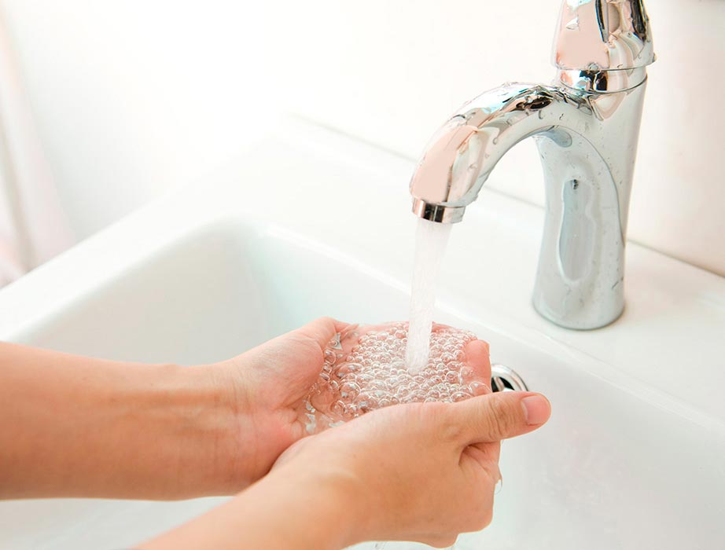
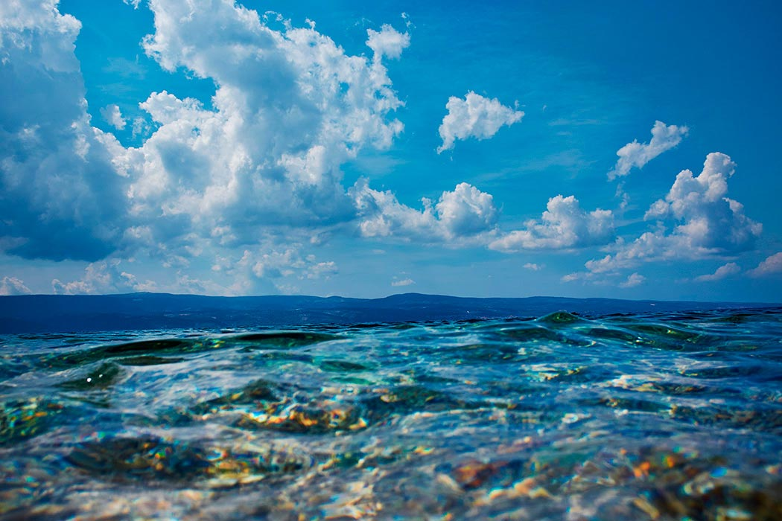
Smjesa – sastoji se od najmanje dvije tvari

Slide 3
Jedna tvar je raspršena(dispergirana) u drugoj tvari.
Npr. magla $→$ voda(disperzno sredstvo) raspršena u zraku(plin je disperzna faza)
DISPERZNI SUSTAV
DISPERZNO SREDSTVO
(u čemu?)
DISPERZNA FAZA
(što?)

Slide 4
Podjela disperznih sustava prema veličini čestica disperzne faze:
Veličina čestica disperzne faze | Vrsta disperznog sustava | Primjer
$$>100 nm$$ | Suspenzija ili grubo disperzni sustav | Usitnjena kreda u vodi
1 – 100 $nm$ | Koloidna otopina | mlijeko
$$<1 nm$$ | Prava otopina | Kuhinjska sol u vodi

Slide 5
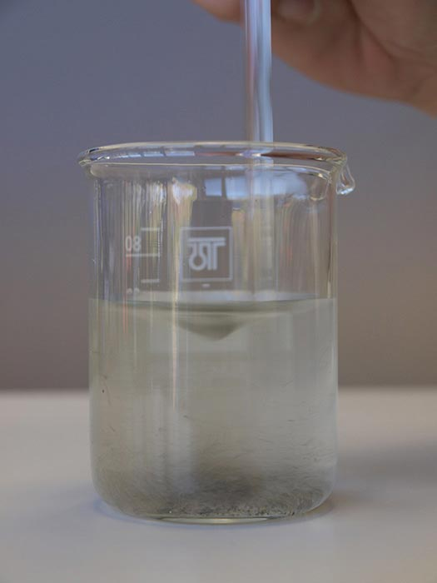
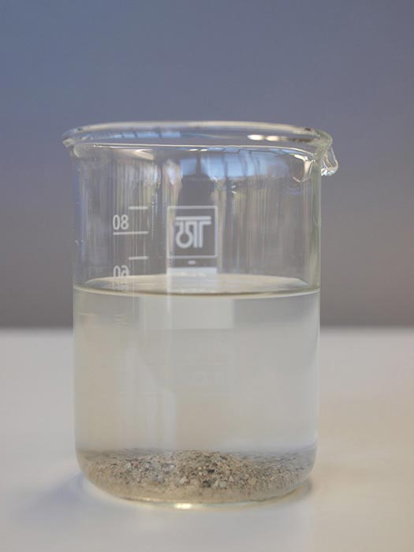
Dodavanje pijeska u vodu
Dobivanje suspenzije
Odvajanje sastojaka smjese taloženjem

Slide 6
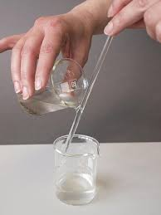
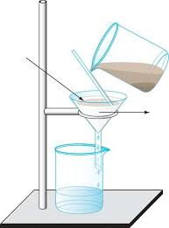
Suspenzije – disperzna faza se može odvojiti od disperznog sredstva dekantiranjem ili filtracijom.

Slide 7
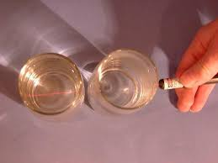
Koloidne otopine – Tyndallov fenomen
Prave otopine – optički prazne (ne pokazuju Tyndallov fenomen)

Slide 9
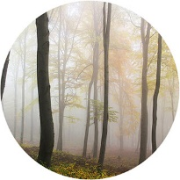
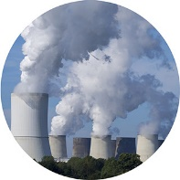
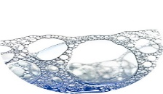
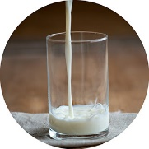
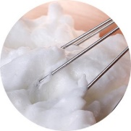
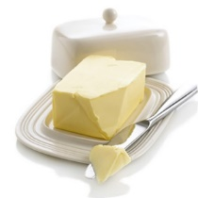
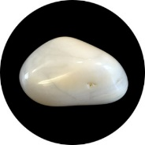
Koloidni sustavi
Važni u svakodnevnom životu.
Npr. magla, dim, mlijeko pasta za zube, sapunica, maslac…..
Tip koloida | Disperzna faza | Disperzno sredstvo | Primjer
aerosol | tekućina | plin | magla
aerosol | čvrsta tvar | plin | dim
pjena | plin | tekućina | sapunica
emulzija | tekućina | tekućina | mlijeko
sol, gel | čvrsta tvar | tekućina | želatina, tučeni bjelanjak jajeta krvni serum
čvrsta emulzija | tekućina | čvrsta tvar | maslac
čvrsti sol, gel | čvrsta tvar | čvrsta tvar | obojeno staklo, drago kamenje

Slide 10
Svojstva koloidnih sustava
Neka od koloidnih svojstava su:
Tyndallov fenomen
adsorpcija
koagulacija
elektroforeza
Brownovo gibanje
difuzija
ultrafiltracija
Dijaliza

Slide 11
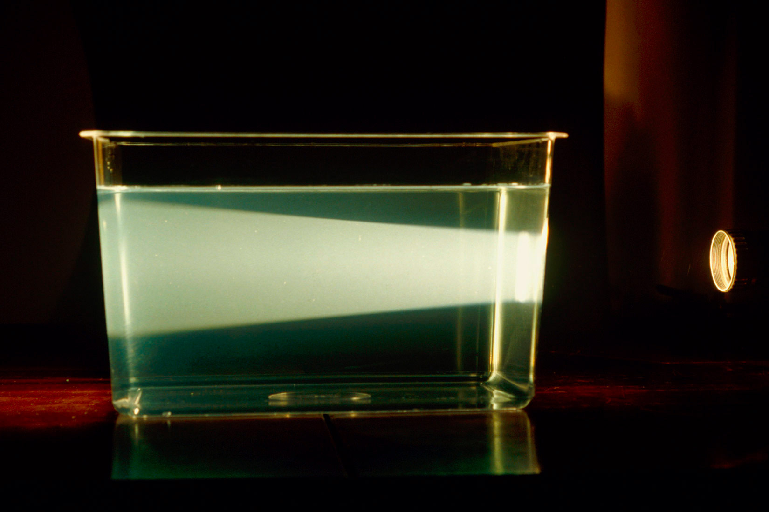
Tyndallov fenomen

Slide 12
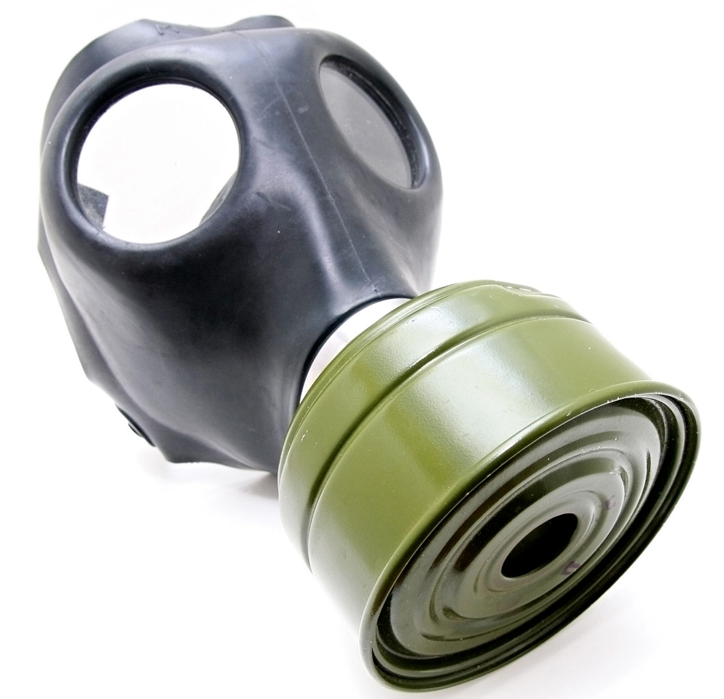
Adsorpcija
proces u kojemu površina krutog tijela veže na sebe čestice plina ili kapljevine
koloidne čestice imaju veliku sposobnost adsorpcije jer se time smanjuje njihova površinska energija
omogućava razdvajanje ili pročišćavanje plinova i kapljevina
Na svojstvu adsorpcije temelji se primjena aktivnog ugljena čije su čestice koloidnih dimenzija.
Koristi se u zaštitnoj maski jer dobro veže otrovne plinove.

